Slide 1
Spring Web Project
PART 2. 10.검색 처리와 동적 SQL

Slide 2
Objectives
검색 처리를 위한 SQL, MyBatis의 처리
컨트롤러에서의 검색 조건 처리
화면에서의 검색 조건 처리

Slide 3
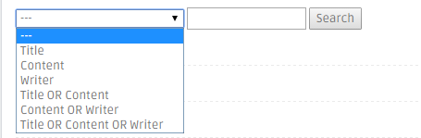
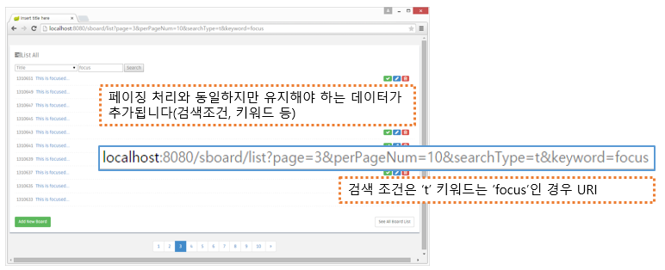
검색 기능의 이해

Slide 4
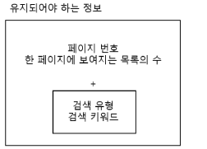
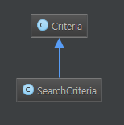
검색에 필요한 데이터와 SearchCriteria
검색 작업에서 유지될 데이터
현재 페이지의 번호(page)
페이지당 보여지는 데이터의 수(perPageNum)
검색의 종류(searchType)
검색의 키워드(keyword)

Slide 5
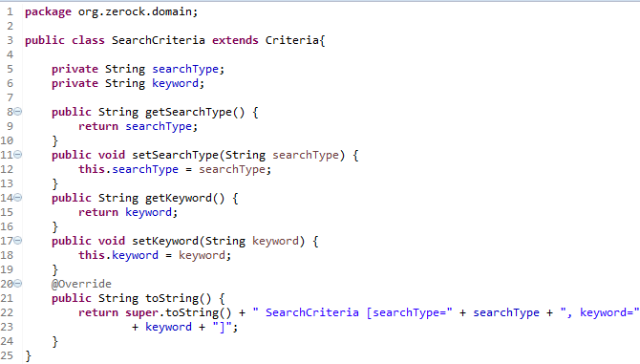

Slide 6
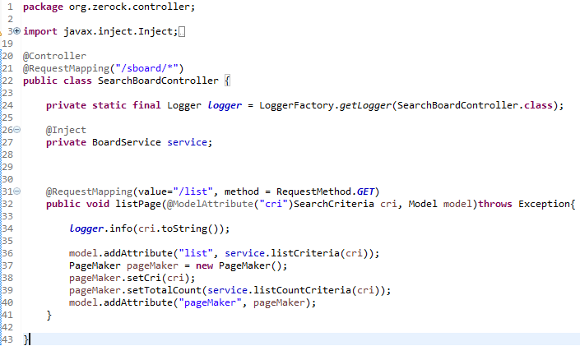
검색을 위한 SearchBoardController

Slide 7
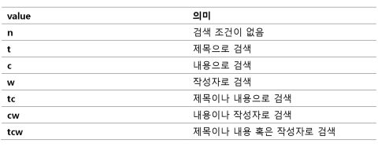
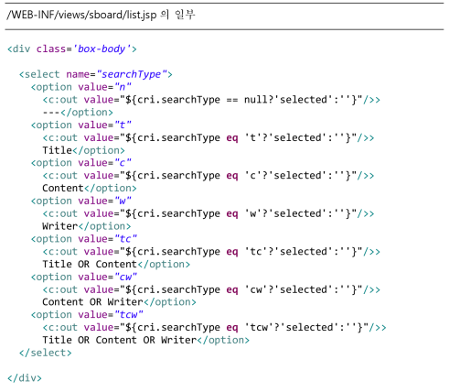
JSP페이지의 수정

Slide 8
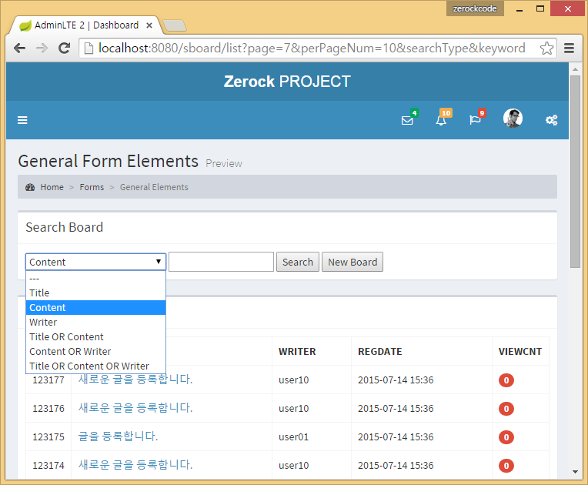
작성된 페이지의 결과

Slide 9

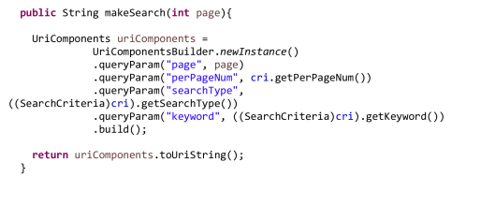
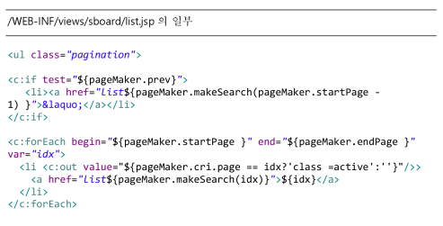
검색 조건과 키워드의 링크 처리

Slide 10
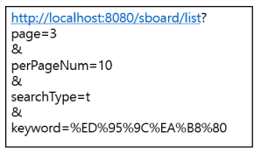
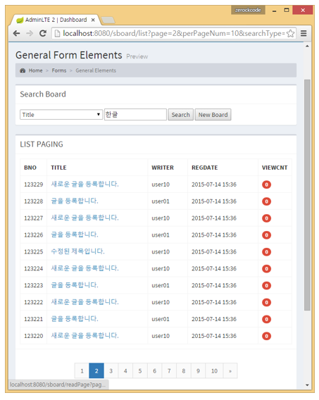
브라우저를 통한 검색과 페이징 확인

Slide 11
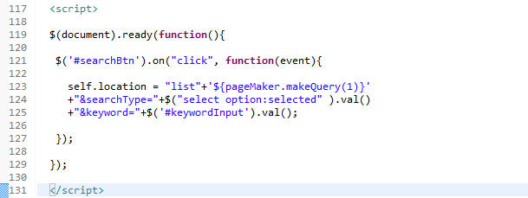
검색 버튼의 동작 처리
검색 버튼의 클릭의 의미
사용자는 새로운 검색을 시도합니다. 기존의 페이징이나 검색이 아닌 새로운 검색을 시도하는 경우에만 검색 버튼을 사용합니다.
검색 버튼의 클릭은 1페이지의 데이터를 의미합니다.

Slide 12
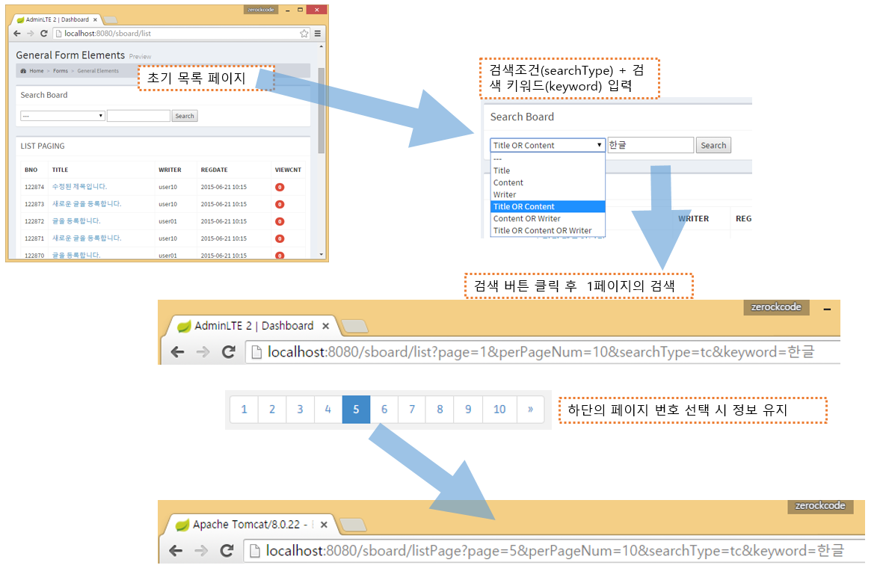
검색 버튼의 동작 확인

Slide 13
MyBatis의 동적 SQL
검색 조건이 달라지면 SQL문이 변경되어야 하기 때문에 MyBatis에서 상황에 따라 변화하는 Dynamic SQL을 이용
MyBatis가 가지는 표현식
if
choose(when, otherwise)
trim(where, set)
foreach

Slide 14
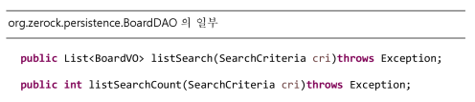
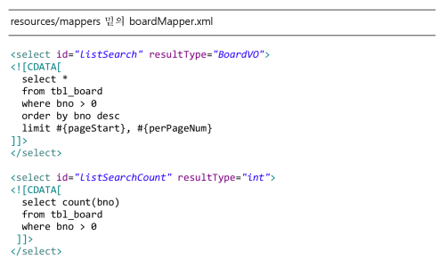
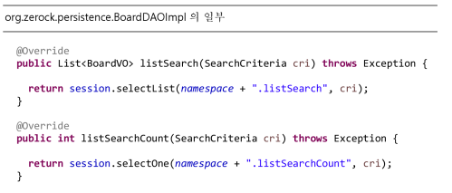
DAO처리

Slide 15
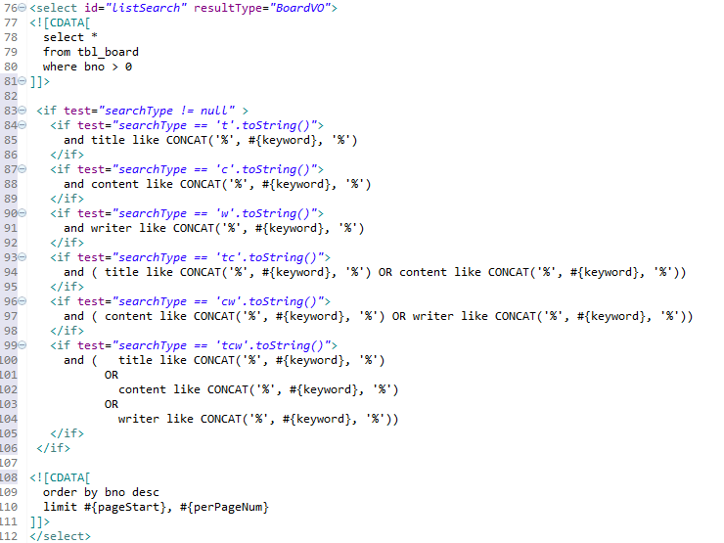
동적 SQL문의 처리

Slide 16
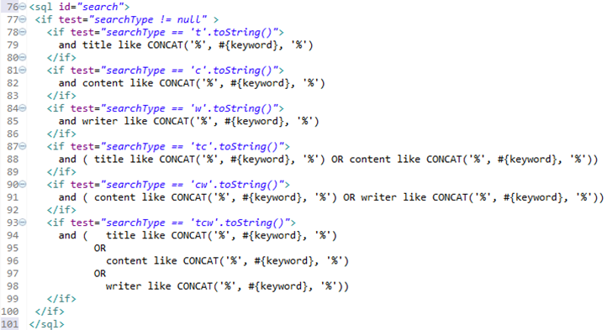
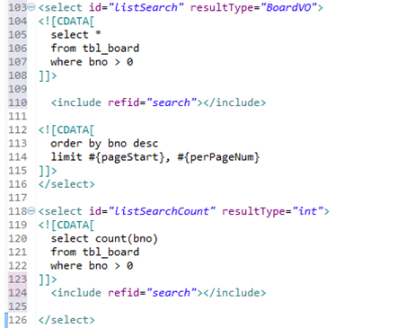
동적 SQL의 <include>와 <sql>
SQL을 조각내서 필요한 곳에서 재활용

